Slide 1
«UNIDAD CENTINELA HEPATITIS »
NUEVO HOSPITAL RIO CUARTO SAN ANTONIO DE PADUA
24º RAUC. Instituto Malbrán. 30-11 al 01-12-2015

Slide 2
Unidad Centinela Hepatitis Río Cuarto
Componente Clínico: Méd. Esp. Carlos Mendoza.
Componente Epidemiológico: Lic. en Enf. Silvia Ruiz.
Componente Laboratorio: Lic. en Bioq. Adriana Fernández.

Slide 3
Unidad Centinela Hepatitis Río IV
Casos hepatitis virales/año
Gráfico 1. Casos de Hepatitis UC Río Cuarto

Slide 4
Unidad Centinela Hepatitis Río IV
HEPATITIS VIRALES. Diagnóstico de Laboratorio.
Hepatitis A
- IgM VHA
- IgG VHA
Hepatitis B
- HBs Ag - Ag e
- Anti HBs - Anti e
- Anti HBc - DNA viral
- Anti HBc IgM
Hepatitis C
- Anti HVC
- ARN viral
- genotipificac.
Otros
- CMV IgM - VCA IgM
- CMV IgG - VCA IgG
ADN viral

Slide 5
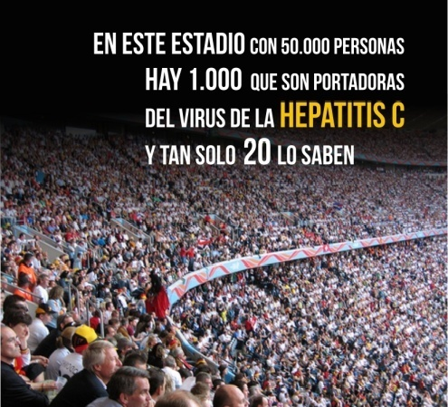
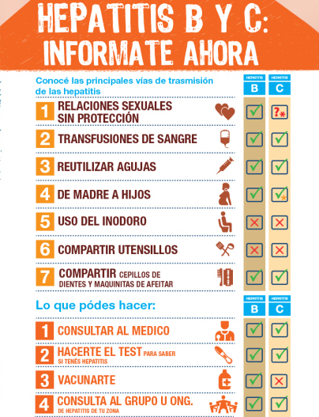
Unidad Centinela Hepatitis Río IV
Campaña Nacional Semana de las Hepatitis 2013/2014.

Slide 6
Unidad Centinela Hepatitis Río IV
Campaña Nacional Semana de las Hepatitis 2013/2014.
Año | 2013 | 2014
C. Salud participantes | CS municipal CS UNRC Hosp. S.A. de Padua | Disp. Las Higueras Hosp. S.A. de Padua
Difusión | Radio, TV, web, folletería. | Web, folletería.
Personas testeadas | 340 | 101
Personas vacunadas | 636 | 50

Slide 7
Unidad Centinela Hepatitis Río IV
Campaña Nacional Semana de las Hepatitis 2013.
INSTITUCIÓN | TESTEADOS | VACUNADOS
Nuevo Hospital S.A. de Padua | 198 | 127
UNRC | 100 | 39
Municipalidad de Río Cuarto | 42 | 470
Total | 340 | 636

Slide 8
Unidad Centinela Hepatitis Río IV
Campaña Nacional Semana de las Hepatitis 2013.
VACUNACIÓN
INSTITUCION | FEMENINO | MASCULINO | TOTALES
NUEVO HOSPITAL RIO CUARTO | 86 (68%) | 41 | 127
UNIVERSIDAD NACIONAL DE RIO CUARTO | 27 (69%) | 12 | 39
MUNICIPALIDAD DE RIO CUARTO | 328 (70%) | 142 | 470
TOTALES | 441 (69%) | 195 | 636

Slide 9
Unidad Centinela Hepatitis Río IV
Campaña Nacional Semana de las Hepatitis 2013.
TESTEO
INSTITUCION | FEMENINO | MASCULINO | TOTALES
NUEVO HOSPITAL RIO CUARTO | 151 (76%) | 47 | 198
UNIVERSIDAD NACIONAL DE RIO CUARTO | 60 (60%) | 40 | 100
MUNICIPALIDAD DE RIO CUARTO | 32 (76%) | 10 | 42
TOTALES | 243 (71%) | 97 | 340

Slide 10
Unidad Centinela Hepatitis Río IV
Campaña Nacional Semana de las Hepatitis 2013.
TESTEO
Pacientes: 340 120 procesó Inst. Malbrán
220 Hospital S. A. de Padua
Resultados positivos:
- 8 HBc y anti HBs reactivos, HBsAg no reactivos (2,3%)
- 4 anti HVC (1,2%)
- 1 HBc y HBsAg reactivos (0,3%)

Slide 11
Unidad Centinela Hepatitis Río IV
Campaña Nacional Semana de las Hepatitis 2014.
INSTITUCIÓN | TESTEADOS | VACUNADOS/TEST | VACUNADOS
Nuevo Hospital S.A. de Padua | 67 | 34/67 | 16
Disp. Las Higueras | 34 | 16/34 | 0
Total | 101 | 50/101 | 16

Slide 12
Unidad Centinela Hepatitis Río IV
Campaña Nacional Semana de las Hepatitis 2014.
VACUNACIÓN
INSTITUCION | FEMENINO | MASCULINO | TOTALES
NUEVO HOSPITAL RIO CUARTO | 33 (66%) | 17 | 50
DISP. LAS HIGUERAS | 8 (50%) | 8 | 16
TOTALES | 41 (62%) | 25 | 66

Slide 13
Unidad Centinela Hepatitis Río IV
Campaña Nacional Semana de las Hepatitis 2014.
TESTEO
INSTITUCION | FEMENINO | MASCULINO | TOTALES
NUEVO HOSPITAL RIO CUARTO | 53 (79%) | 14 | 67
DISP. LAS HIGUERAS | 22 (65%) | 12 | 34
TOTALES | 75 (74%) | 26 | 101

Slide 14
Unidad Centinela Hepatitis Río IV
Campaña Nacional Semana de las Hepatitis 2014.
TESTEO
PACIENTES: 101
Resultados positivos:
- 4 HBc y anti HBs reactivos. HBsAg no reactivo (4,0%)
- 1 anti HVC reactivo (1,0%)

Slide 15
Unidad Centinela Hepatitis Río IV
VACUNACION HEPATITIS B 2013
GRUPO ETAREO | HOSPITAL | UNRC | MUNIC. DE RIO CUARTO | TOTALES
18-19 AÑOS | 0 | 11 | 12 | 23
20 A 24 AÑOS | 9 | 15 | 50 | 74
25 A 29 AÑOS | 18 | 2 | 58 | 78
30 A 34 AÑOS | 14 | 3 | 59 | 76
35 A 39 AÑOS | 9 | 1 | 59 | 69
40 A 44 AÑOS | 13 | 1 | 55 | 69
45 A 49 AÑOS | 23 | 0 | 42 | 65
50 A 54 AÑOS | 18 | 1 | 34 | 53
55 A 59 AÑOS | 12 | 0 | 25 | 37
60 Y MAS AÑOS | 11 | 5 | 76 | 92
TOTALES | 127 | 39 | 470 | 636

Slide 16
Unidad Centinela Hepatitis Río IV
VACUNACION HEPATITIS B
GRUPO ETAREO | TOTAL 2013 | TOTAL 2014 | TOTAL GENERAL
18-19 AÑOS | 23 | 0 | 23
20 A 24 AÑOS | 74 | 3 | 77
25 A 29 AÑOS | 78 | 0 | 78
30 A 34 AÑOS | 76 | 5 | 81
35 A 39 AÑOS | 69 | 5 | 74
40 A 44 AÑOS | 69 | 8 | 77
45 A 49 AÑOS | 65 | 8 | 73
50 A 54 AÑOS | 53 | 8 | 61
55 A 59 AÑOS | 37 | 4 | 41
60 Y MAS AÑOS | 92 | 9 | 101
TOTALES | 636 | 50 | 686

Slide 17
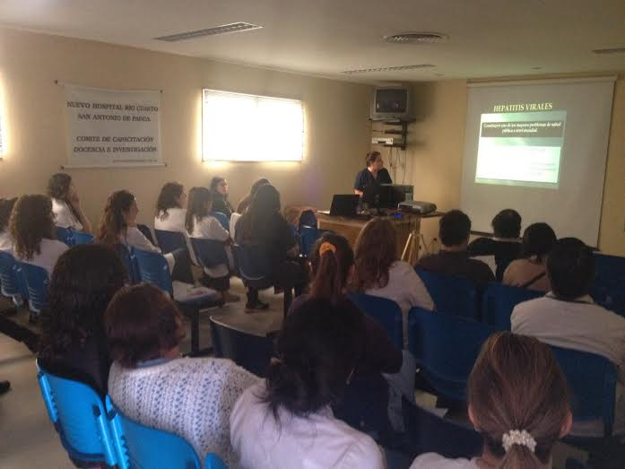
Unidad Centinela Hepatitis Río IV
28 de Julio 2015.
«Jornadas interdisciplinarias de hepatitis virales»
Epidemiología
Historia natural
Prevención
Diagnóstico
Tratamiento
Unidad Centinela

Slide 18
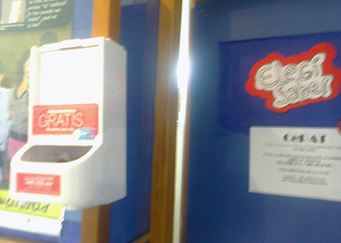
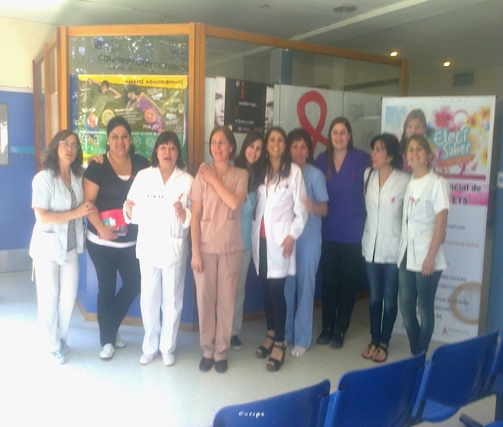
Unidad Centinela Hepatitis Río IV
01 de Diciembre 2014.
CePAT
Sífilis
VIH
Hepatitis

Slide 19
Unidad Centinela Hepatitis Río IV
01 de Diciembre 2014.
CePAT
Resultado | Anti VIH | HBsAg | VDRL | Anti VHC
No reactivo | 360 | 363 | 344 | 15
Reactivo | 3 (2 conf.) | 0 | 19 | 0
Total | 363 | 363 | 363 | 15
Tabla 1. Pacientes atendidos en CePAT Río IV. N= 363 (68% femenino)

Slide 20
Unidad Centinela Hepatitis Río IV
CONCLUSIONES
Campaña 2013: - amplia difusión por distintos medios.
- importante participación de centros de salud municipal y universitario.
Campaña 2014: - menor intensidad de difusión.
- menor participación de otros centros de salud.
Resultados sin retirar….
Dosis de vacunación sin completar….

Slide 21
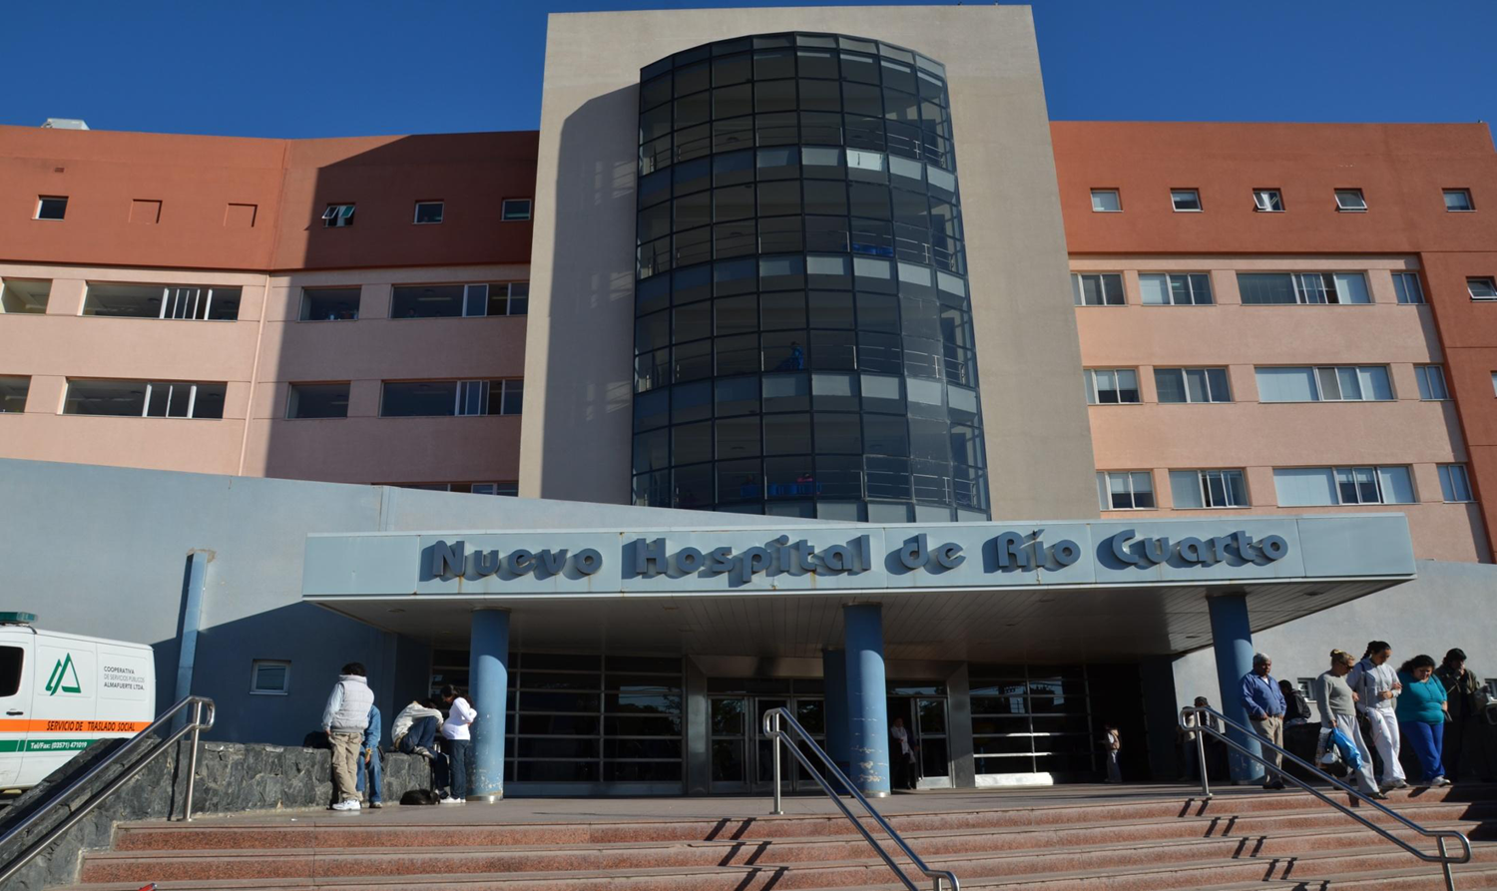
Unidad Centinela Hepatitis Río IV
¡Muchas gracias!

